Slide 1
CBNU
MegaTrain
단일 GPU로 100B+ 모델 학습
Full Precision Training of 100B+ Parameter
Large Language Models on a Single GPU
논문 세미나 | arXiv v1 · 2026.04.06
Zhengqing Yuan 외 3인 · University of Notre Dame / Lehigh University

Slide 2
발표 흐름
1. 문제와 배경 · 03–08
• LLM 학습 메모리와 CPU–GPU 계층
• 호스트 중심 설계가 필요한 이유
핵심 질문
GPU 한 개로
큰 모델의 학습 상태를
어떻게 다룰까?
2. MegaTrain 시스템 · 09–18
• 층별 스트리밍과 블록 재계산
• Double buffering과 stateless templates
3. 실험과 해석 · 19–35
• 모델 크기·깊이·폭·문맥 길이 확장
• 하드웨어 검증, 수치 주의점, 토론
CBNU
02
Yuan et al. · arXiv:2604.05091v1 · 전체 구성

Slide 3
논문 한눈에 보기: 호스트 중심 학습
• 목표: 제한된 GPU 메모리에서 대규모 모델의 학습 수행
• 설계: 파라미터·기울기·Adam 상태를 CPU 메모리에 저장
• 실행: 층별 스트리밍 + double buffering + stateless templates
• 보고 결과: H200 한 개와 1.5 TB 호스트 메모리에서 최대 120B
• 추가 결과: GH200의 14B에서 ZeRO-3 대비 1.84×, 7B의 512K 문맥 학습
CBNU
03
Yuan et al. · arXiv:2604.05091v1 · pp.1–2, Abstract, §1

Slide 4
학습 메모리: 파라미터보다 상태가 더 큼
지속 상태 ≈ (2 + 2 + 4 + 4) × P = 12P bytes
• BF16 가중치 2 B + BF16 기울기 2 B / 파라미터
• FP32 Adam 모멘트 m, v: 각각 4 B / 파라미터
• 70B × 12 B = 최소 840 GB의 지속 상태
• 여기에 활성값·체크포인트·연산 workspace 메모리 추가
CBNU
04
Yuan et al. · arXiv:2604.05091v1 · p.2, §2.1

Slide 5
정밀도와 모델 규모를 구분해서 읽기
• 논문 제목의 표기: Full Precision Training
• 본문의 상태 구성: BF16 가중치·기울기, FP32 Adam 모멘트
• 정밀도 해석: 실제 BF16/FP32 구성을 함께 명시
• 120B 실험 모델: GPT-OSS-120B, MoE(전문가 혼합)의 총 파라미터 수
• 세미나 해석: dense 모델과 MoE 모델의 계산량·상태 구성을 구분
CBNU
05
Yuan et al. · arXiv:2604.05091v1 · pp.2, 5, 9, §2.1, Table 2, Appendix A.1

Slide 6
메모리 계층: 용량과 전송 속도의 교환
계층 / 연결 | H200 계열 (Table 1) | GH200 (Table 1)
GPU HBM | 141 GB · 4.8 TB/s | 96 GB · 4.0 TB/s
호스트 메모리 | DDR5 · 2–4 TB | LPDDR5X · 480 GB
호스트 메모리 대역폭 | 약 200 GB/s | 512 GB/s
CPU–GPU 링크 | PCIe Gen5 · 128 GB/s | NVLink-C2C · 900 GB/s
NVMe SSD | 10+ TB · 5–14 GB/s | 10+ TB · 5–14 GB/s
• 일반 계층 사양과 실제 평가 장비를 구분
• Table 1은 일반 계층 사양; H200 평가 장비는 PCIe Gen4 (§4.1)
• 링크 peak, 호스트 메모리 대역폭, 실효 전송 속도는 서로 다른 값
CBNU
06
Yuan et al. · arXiv:2604.05091v1 · pp.2, 4, Table 1, §2.2, §4.1

Slide 7
설계 전환: CPU가 주 저장소가 됨
기존 GPU 중심 관점
MegaTrain의 호스트 중심 관점
GPU: 모델 상태의 중심
CPU: 지속 상태의 주 저장소
• 모델 상태의 GPU 상주를 기준으로 실행
• CPU 메모리는 offload 공간으로 사용
• GPU 메모리 한계가 확장의 병목
• CPU에 파라미터·기울기·Adam 저장
• GPU는 현재 층을 실행하는 캐시
• 필요한 가중치를 공급하고 회수
• 상태의 위치와 GPU의 역할을 함께 바꿈
CBNU
07
Yuan et al. · arXiv:2604.05091v1 · pp.1–3, §1–3.1

Slide 8
실행 과제: 저장 이후에 해결할 세 가지
• 전송 병목: 층마다 가중치를 CPU에서 GPU로 가져와야 함
• 실행 의존성: 가중치 준비·역전파 완료·버퍼 재사용 순서를 보장
• 텐서 수명: 필요가 끝난 가중치·기울기·활성값을 즉시 해제
• 재계산 비용: 활성값 저장을 줄이는 대신 추가 forward 수행
• 목표: 작은 작업 집합을 유지하면서 전송을 계산과 중첩
CBNU
08
Yuan et al. · arXiv:2604.05091v1 · pp.2–4, §2.3, §3

Slide 9
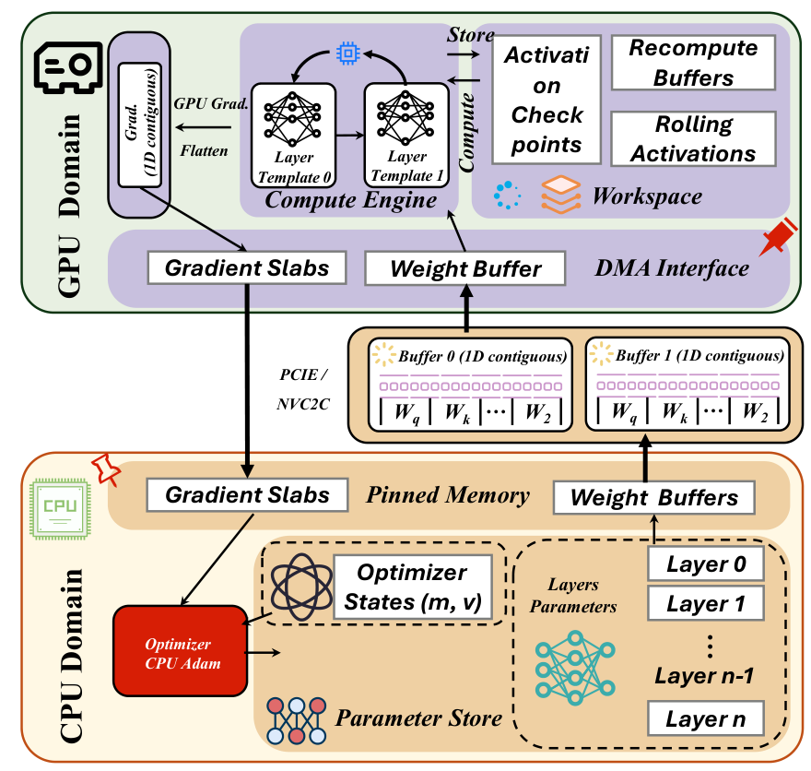
시스템 아키텍처: 두 메모리의 역할 분리
• CPU store ↔ GPU execution cache
• CPU: 파라미터, 누적 기울기, Adam 모멘트를 보관
• GPU: weight buffers, layer templates, activation workspace
• Pinned staging: 가중치 H2D(CPU→GPU), 기울기 D2H(GPU→CPU) 전송
• CPU Adam이 호스트의 master 상태를 갱신
CBNU
09
Yuan et al. · arXiv:2604.05091v1 · p.3, Figure 2, §3.1

Slide 10
한 학습 스텝: 네 단계로 실행
1. Forward
층별 가중치 스트리밍과 계산
K층 간격으로 활성값 checkpoint 저장
2. Loss
최종 loss와 출력 기울기 계산
LM head 기울기를 호스트로 반환
3. Backward
블록 재계산 → 층별 local backward
각 층의 기울기를 CPU로 offload
4. CPU Adam
호스트의 파라미터·모멘트 갱신
일부 호스트 작업을 GPU 실행과 중첩
CBNU
10
Yuan et al. · arXiv:2604.05091v1 · p.3, Algorithm 1, §3.1

Slide 11
Streaming forward: 계산 후 가중치 해제
가중치 H2D
Template bind
층 forward
가중치 해제
• 다음 층의 가중치를 미리 받아 계산 대기 시간을 줄임
• K층 간격의 활성값 checkpoint는 GPU에 유지
• 현재 층 사용이 끝나면 weight buffer를 다음 층에 재사용
• 전체 모델의 가중치를 GPU에 동시에 올릴 필요를 줄임
CBNU
11
Yuan et al. · arXiv:2604.05091v1 · p.3, §3.1, Algorithm 1

Slide 12
Block-wise backward: 재계산하고 반환
Checkpoint
블록 재계산
층별 역전파
기울기 D2H
• 마지막 블록부터 시작하여 checkpoint의 활성값을 복원
• 블록 내부를 forward 순서로 다시 계산해 필요한 활성값 확보
• 층을 역순으로 실행하고 가중치와 활성값의 수명을 종료
• 기울기는 host slab으로 보내고 CPU master store에 누적
CBNU
12
Yuan et al. · arXiv:2604.05091v1 · p.3, §3.1, Algorithm 1

Slide 13
체크포인트 간격 K: 저장과 재계산의 균형
체크포인트 저장량의 주요 항: N × Amax × (L / K)
• N: 배치의 토큰 수 · Amax: 층 활성값 크기 · L: 층 수
• K를 키우면 저장해야 하는 checkpoint의 개수 감소
• 동시에 한 번에 재계산하는 블록의 길이는 증가
• 실제 GPU 메모리는 활성값·연산 버퍼와 함께 평가
CBNU
13
Yuan et al. · arXiv:2604.05091v1 · pp.2–3, §2.1, §3.1

Slide 14
Double buffering: 전송과 계산을 중첩
역전파의 중첩 예시 · 실제 시간 비율을 나타내는 도식은 아님
W_i
W_i−1
W_i−2
Weight H2D
B_i
B_i−1
B_i−2
GPU compute
G_i
G_i−1
G_i−2
Gradient D2H
시간 →
핵심 조건: 다음 층 가중치 전송 시간 ≤ 현재 층 계산 시간
CBNU
14
Yuan et al. · arXiv:2604.05091v1 · pp.4–5, Figure 3, §3.2; 개념도 재구성

Slide 15
CUDA events: 버퍼 사용 순서를 보장
이벤트 | 기록 시점 | 다음 동작
Weights-Ready | H2D 전송 완료 | Compute가 Bind / 계산 시작
Backward-Done | 층 기울기 생성 완료 | D2H가 기울기 전송 시작
Buffer-Free | D2H 전송 완료 | 해당 버퍼를 다음 전송에 재사용
• 명시적인 의존성으로 비동기 실행을 연결
• Compute · Weight-Transfer · Gradient-Transfer의 세 CUDA stream 사용
• 버퍼 재사용 전 완료 이벤트를 확인하여 전송 중인 데이터 수명을 보장
CBNU
15
Yuan et al. · arXiv:2604.05091v1 · pp.4, 10, §3.2, Appendix A.2

Slide 16
연속 메모리 배치: 층별 큰 DMA 전송
CPU pageable store
• Layer-contiguous tiling
• 한 층의 텐서를 flat block으로 묶고 4 KB 페이지에 정렬
• CPU pageable store → 작은 pinned staging pool로 JIT packing
• GPU에서는 flat buffer의 offset으로 tensor view 생성
• 전체 모델 pinning 대신 최대 층 크기의 staging buffers 재사용
Pinned Buffer 0 / 1
큰 H2D DMA 전송
GPU flat buffer
Zero-copy tensor views
CBNU
16
Yuan et al. · arXiv:2604.05091v1 · pp.4, 9–10, §3.3, Appendix A.1/A.3

Slide 17
Stateless templates: 구조와 데이터를 분리
지속 상태를 전제하는 전역 그래프
스트리밍 버퍼에 동적 바인딩
• 전역 autograd는 역전파를 위한 상태와 의존성을 유지
• 층별 가중치 교체와 텐서 해제에는 추가 수명 제어 필요
• 정적인 CUDA graph capture를
실행 전제로 사용하지 않음
Template A / B
Attention·MLP 연산 구조 재사용
Bind
현재 flat buffer의 view 연결
Compute / Release
층 실행 후 transient 상태 정리
• StreamIn → Bind → Compute → Offload를 명시적으로 제어
CBNU
17
Yuan et al. · arXiv:2604.05091v1 · pp.4, 10–11, §3.4, Appendix A.4

Slide 18
GPU 메모리 경계: 현재 작업 집합이 핵심
• 가중치 버퍼: 전체 파라미터 수보다 최대 층의 크기에 의해 결정
• 추가 GPU 상태: 활성값, checkpoint anchors, 재계산 workspace
• 토큰 수·층 폭·checkpoint 간격에 따라 실제 GPU 사용량 변화
• 호스트: 전체 지속 상태와 staging 공간을 함께 확보해야 함
• 세미나 해석: 모델 상태의 상주 부담을 호스트로 이동하는 설계
CBNU
18
Yuan et al. · arXiv:2604.05091v1 · pp.2–4, 10–11, §2.1, §3, Appendix A.3

Slide 19
실험 장비: GPU는 하나, 호스트 용량은 다름
평가 플랫폼 | GPU / 호스트 메모리 | CPU–GPU 연결
GH200 superchip 1개 | 96 GB / 480 GB | NVLink-C2C 900 GB/s peak (양방향)
H200 SXM 1개 | 141 GB / 1.5 TB | PCIe Gen4
• 모델 규모별 결과는 플랫폼 조건과 함께 해석
• 7B–32B: GH200 · 72B–120B: H200 (§4.2)
• Table 1의 PCIe Gen5 일반 사양과 H200의 실제 평가 연결을 구분
CBNU
19
Yuan et al. · arXiv:2604.05091v1 · pp.4–5, §4.1–4.2

Slide 20
실험 모델과 데이터: dense부터 MoE까지
모델 (Table 2) | 총 파라미터 | Transformer 층 수
Qwen2.5-7B | 7B | 28
Qwen2.5-14B | 14B | 48
Qwen2.5-32B | 32B | 64
Qwen2.5-72B | 72B | 80
GPT-OSS-120B (MoE) | 120B | 36
• 정확도 평가: MetaMathQA의 exact match
• 약 395,000개 문항을 train 70% / test 30%로 무작위 분할
• ZeRO-3 Offload, ZeRO-Infinity, PyTorch Native 등과 조건별 비교
CBNU
20
Yuan et al. · arXiv:2604.05091v1 · pp.4–5, §4.1, Table 2

Slide 21
모델 크기별 성능: 120B까지 학습 실행
• Figure 1의 지속 학습 TFLOPS
• GH200: 7B 284, 14B 264, 32B 259 TFLOPS
• H200: 72B 288, 120B 109 TFLOPS
• 120B는 GPT-OSS MoE의 총 파라미터 규모
• 장비와 모델 구조가 바뀌므로 규모 간 수치를 함께 해석
CBNU
21
Yuan et al. · arXiv:2604.05091v1 · pp.1, 5, Figure 1, §4.2

Slide 22
GH200 기준선 비교: 14B에서 1.84× 보고
• 빠른 실행과 가능 범위를 함께 평가
• 14B: MegaTrain 264 vs ZeRO-3 143 TFLOPS; 논문은 1.84× 보고
• 7B: PyTorch Native 367 TFLOPS가 MegaTrain 284보다 높음
• ZeRO-Infinity: 7B 42, 14B 44 TFLOPS (Figure 1)
• 32B: Figure 1의 기준선은 OOM, MegaTrain은 259 TFLOPS
CBNU
22
Yuan et al. · arXiv:2604.05091v1 · pp.1, 5, Figure 1, §4.2

Slide 23
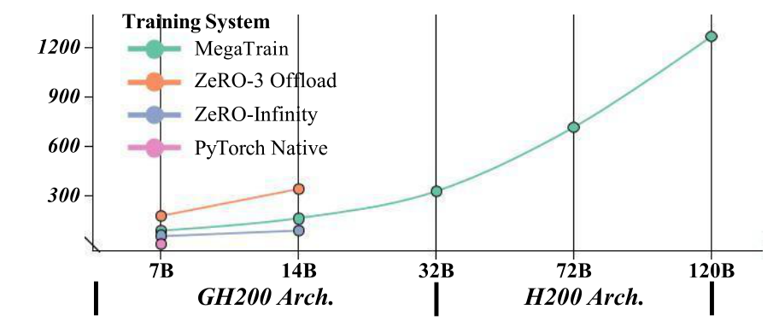
호스트 메모리: 확장 한계가 이동
• Figure 4 · 원문 그래프
• 파라미터·기울기·optimizer 상태는 호스트 용량을 사용
• 저자 설명: 연속 배치와 master store로 보조 복제와 단편화 감소
• 7B–32B: 480 GB host,
72B–120B: 1.5 TB host에서 평가
• 세미나 해석: GPU 개수와 함께 호스트 메모리 비용도 평가
축: 모델 크기 / 호스트 메모리 (GB)
CBNU
23
Yuan et al. · arXiv:2604.05091v1 · p.5, Figure 4, §4.2

Slide 24
정확도: offload 기준선과 유사한 결과
학습 시스템 (Table 3) | 7B 정확도 (%) | 14B 정확도 (%)
Baseline (원문 표기) | 33.47 | 37.58
ZeRO-3 Offload | 88.93 | 92.41
ZeRO-Infinity | 88.97 | 92.36
PyTorch Native | 88.91 | –
MegaTrain | 88.99 | 92.52
• 상태 배치 변경 후에도 최종 정확도를 유지
• ZeRO-3와 차이: 7B +0.06%p, 14B +0.11%p (표 수치로 계산)
• 최종 exact-match 결과에 대한 근거; “–”는 원문에서 미보고
CBNU
24
Yuan et al. · arXiv:2604.05091v1 · p.5, Table 3, §4.2

Slide 25
Ablation: double buffering이 핵심
• Table 4 · 같은 BS=96 조건
• Full: 266.30 TFLOPS, GPU 메모리 75.93 GB
• Double buffering 제거: 182.91 TFLOPS, 31.3% 감소
• Gradient slab pool 제거: 257.55 TFLOPS, 약 3.3% 감소
• Checkpoint=1은 표와 본문 수치가 달라 뒤에서 따로 표시
CBNU
25
Yuan et al. · arXiv:2604.05091v1 · p.6, Table 4, §4.3; 감소율은 표 수치로 계산

Slide 26
깊이 확장: 180층까지 실행
학습 성능 (TFLOPS)
MegaTrain 호스트 메모리 (GB)
미표시점은 OOM · 층 수에 따라 성능 비교
180층: 43.04B 파라미터 (Table 5)
• 조건: GH200 · 층 폭 고정 · Table 5의 Device Alloc=3.83 GB
CBNU
26
Yuan et al. · arXiv:2604.05091v1 · pp.6–7, Table 5, Figure 5, §4.4

Slide 27
폭 확장: 큰 층을 처리하는 비용
학습 성능 (TFLOPS)
호스트 메모리 (GB)
가로축: 폭 배율 (×) · 미표시점은 OOM
층 수 고정 · 작은 폭에서는 기준선이 더 빠름
• 4.5×부터 기준선 OOM · 5×에서 MegaTrain 36 TFLOPS / 549 GB host
CBNU
27
Yuan et al. · arXiv:2604.05091v1 · pp.6–7, Table 6, Figure 6, §4.5

Slide 28
Long context: GH200에서 최대 512K
문맥 길이 | BS | Step (s) | TFLOPS | GPU 메모리 (GB)
1K | 158 | 27.05 | 284.7 | 74.2
8K | 25 | 32.36 | 294.5 | 86.5
32K | 6 | 32.18 | 316.7 | 84.0
128K | 1 | 26.13 | 305.3 | 62.1
256K | 1 | 236.1 | 401.2 | 88.2
512K* | 1 | 871.4 | 407.4 | 81.9
• 512K*는 chunked MLP execution을 적용한 결과
• 7B 모델 · GH200 단일 GPU; 각 문맥 길이에서 배치 크기도 달라짐
• 문맥이 길어지면 attention 계산량과 활성값 부담이 함께 증가
CBNU
28
Yuan et al. · arXiv:2604.05091v1 · pp.1, 7, Abstract, Table 7, §4.6

Slide 29
Long context: 성능 지표를 함께 읽기
지속 계산 성능 (TFLOPS)
학습 처리량 (토큰/s, 근사)
FLOPs 산식에 attention의 문맥 길이² 항 포함
표의 배치 토큰 수로 계산한 학습 처리량
• 512K: 407.4 TFLOPS · 약 602 학습 토큰/s · 871.4초/step
CBNU
29
Yuan et al. · arXiv:2604.05091v1 · p.7, Table 7; 토큰/s = 표의 Tokens / Step(s)로 계산

Slide 30
A100 PCIe 검증: 다른 연결에서도 실행
• Figure 7 · 단일 A100 80 GB
• 환경: host 600 GB DDR4, PCIe Gen4
• 14B: MegaTrain 122, Gemini 15, ZeRO-3 10 TFLOPS
• 14B의 보고 배율: Gemini 대비 8.13×, ZeRO-3 대비 12.20×
• 32B: 기준선 OOM, MegaTrain 114 TFLOPS
CBNU
30
Yuan et al. · arXiv:2604.05091v1 · p.8, Table 8, Figure 7, §4.7

Slide 31
워크스테이션 GPU: 24 GB에서도 14B 실행
RTX A6000 · 48 GB VRAM
RTX 3090 · 24 GB VRAM
MegaTrain BS: 15 / 12 / 9 · ZeRO-3 14B OOM
MegaTrain BS: 7 / 5 / 3 · ZeRO-3 14B OOM
• 길이 8,192 · ZeRO-3 BS=1 · MegaTrain은 모델별 최대 BS
CBNU
31
Yuan et al. · arXiv:2604.05091v1 · p.8, Tables 8–9, §4.7; 호스트 251 GB, GPU별 독립 평가

Slide 32
원문 수치 차이: 표·그림과 본문을 구분
• Checkpoint=1: Table 4는 BS 64 · 240.45 TFLOPS,
§4.3 본문은 BS 32 · 184.2 TFLOPS로 기술
• 1K long context: Table 7은 284.7, §4.6 본문은 264.8 TFLOPS
• 깊이 실험: Table 5의 28층은 7.62B,
§4.4 본문은 시작 규모를 10.9B로 서술
• 본 자료는 표·그림의 수치를 우선 인용하고 불일치는 따로 표시
CBNU
32
Yuan et al. · arXiv:2604.05091v1 · pp.6–7, Tables 4–5/7, §4.3–4.6; v1 대조

Slide 33
설계의 의미와 결과 해석의 조건
설계의 의미
실험 해석의 조건
• 지속 상태의 주 저장소를 CPU로 전환
• 전송·계산·반환을 병렬로 실행
• 텐서 수명과 buffer ownership을 명시적으로 관리
• 큰 모델과 긴 문맥에 실행 범위 확장
• 대용량 host RAM과 CPU–GPU 링크가 필요
• 120B는 MoE 총 파라미터 수
• 최대 BS 비교와 같은 BS 비교를 구분
• Device Alloc 수치를 전체 GPU 사용량과 구분
• 단일 GPU 학습의 가능성을 호스트 비용·모델 구조·배치 조건과 함께 평가
CBNU
33
Yuan et al. · arXiv:2604.05091v1 · §3–4, Appendix A; 오른쪽 항목은 세미나 해석

Slide 34
결론: 메모리 배치와 실행 스케줄의 결합
• CPU: 파라미터·기울기·Adam 상태의 주 저장소
• GPU: 현재 층과 재계산 작업을 처리하는 transient cache
• 성능 핵심: double buffering으로 전송과 계산을 중첩
• 실행 핵심: stateless templates와 이벤트 기반 수명 제어
• 적용 판단: GPU 용량, host RAM, 링크, 모델·배치 조건을 함께 고려
CBNU
34
Yuan et al. · arXiv:2604.05091v1 · pp.1–8, §3–5; 마지막 항목은 세미나 해석

Slide 35
토론: 어떤 조건에서 이 설계가 유리할까?
• 느린 PCIe 환경에서 계산·전송 중첩 조건을 어떻게 맞출까?
• 같은 배치·문맥 길이에서 어떤 성능 지표로 기준선과 비교할까?
• MoE에서 dense 모델로 바뀌면 층 폭과 host 비용은 어떻게 달라질까?
• 원문: Zhengqing Yuan 외 3인, arXiv:2604.05091v1 (2026.04.06)
코드: github.com/DLYuanGod/MegaTrain
CBNU
35
Yuan et al. · arXiv:2604.05091v1 · p.1 원문·코드 링크; 토론 질문은 세미나 해석

